Slide 1
分組討論4) 結盟與合作 談圖資跨域合作- 以國立中山大學圖書與資訊處為例
111學年度全國大專校院圖書館館長聯席會
國立中山大學圖書與資訊處 賴威光處長 引言
1

Slide 2
Table of contents
01
02
圖書館合作聯盟
校內外跨單位合作案例分享
03
04
產學合作
未來展望
2

Slide 3
01
圖書館合作聯盟
本校參與及推動的圖書館聯盟
3

Slide 4
參與的全國性圖書館合作聯盟
電子資源採購聯盟
採購資料庫-全國學術電子資訊資源共享聯盟(CONCERT)
採購電子書-臺灣學術電子書暨資料庫聯盟(TAEBDC)
採購電子期刊-國科會自然處研究推動中心聯盟
採購國外論文-數位化論文典藏聯盟(DDC)
館際合作互借聯盟
圖書館間資源共享付費服務-全國文獻傳遞服務系統(NDDS)
書目資訊組織(編目)共建共享聯盟
東方語文資料編目-全國圖書書目資訊網(NBINet)
西方語文資料編目-臺灣OCLC管理成員館聯盟(OCLC)
學術研究出版典藏聯盟
學術機構論文典藏-臺灣電子學位論文聯盟
國內評比人文社會期刊的指標-臺灣人文及社會科學引文索引資料庫(TCI-HSS)
4

Slide 5
參與的區域性合作聯盟(1/2)：臺灣綜合大學系統聯盟
成員校
工作圈
成功大學
中正大學
中興大學
中山大學
教務工作圈｜學務工作圈
圖書館工作圈｜國際工作圈
研發工作圈｜總務工作圈
主計工作圈｜秘書工作圈
5

Slide 6
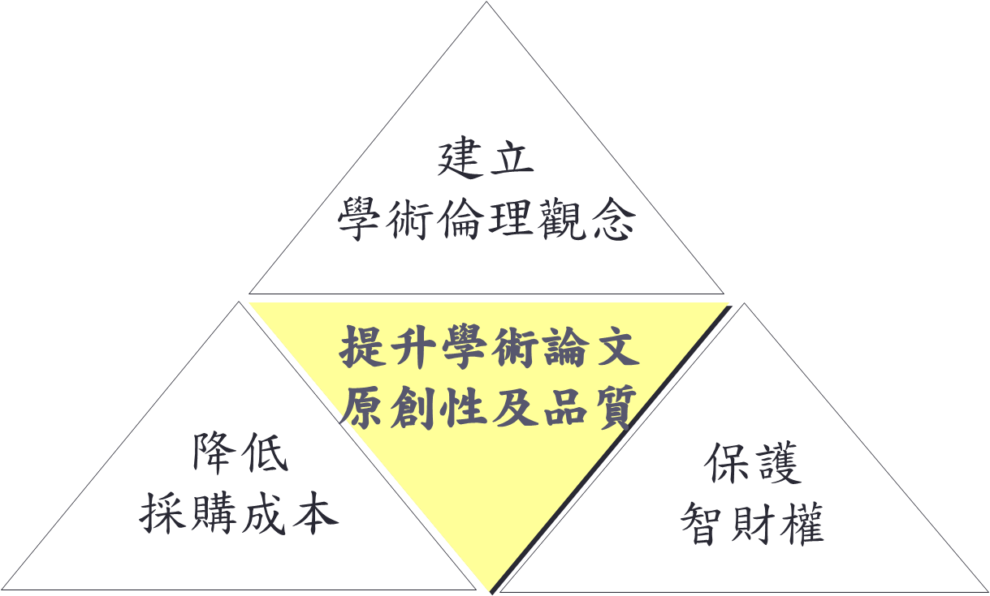
參與的區域性合作聯盟(1/2)：臺灣綜合大學系統聯盟圖書館工作圈合作分享
工作交流與行政支援
歷年共建共享成果
2022-2023建置新一代圖書館雲端服務平台
四校共建論文原創性比對系統計畫精神
四校圖書館每年定期舉辦一次以上的視訊會議，討論當年度合作計畫成果及新年度執行目標。
四校每兩年輪流擔任總計畫聯絡窗口及圖書館工作圈計畫採購執行學校。
2017-迄今：建置Turnitin論文原創性比對系統計畫。
2015-2016年：建立重要學術電子書館藏計畫Palgrave 2015、Springer 2013 系列電子書。
2014年：四校互借圖書補助計畫。
2013年：建立重要學術電子書館藏計畫Wiley UBCM電子書全庫使用權。
歷經二年綜合評估，共同合作轉換建置新一代圖書館服務平台（Library Services Platforms, LSP） ALMA 。
目前四校館員共同參與上線前教育訓練，預計將於112學年度正式上線。
未來亦將規劃更多資源共享合作，為師生帶來創新研究服務。
6

Slide 7
參與的區域性合作聯盟(2/2) ：六校到館圖書互借
成員
模式
特點
高雄師範大學
高雄醫學大學
中山大學
高雄大學
成功大學
中正大學
中興大學
六校讀者持確認單到合作館，領取借書證條碼，將條碼貼在學生證，讀者可憑此條碼借書直到畢業離校為止。
有別於一般學校的館際互借借書證，屬「共同」借書證，各校張數有限，需持對方館的實體借書卡，且借書證使用完畢後就須歸還。
六校到館圖書互借的借書證屬「個人」借書證，模式更便利且彈性。
7

Slide 8
推動的區域性合作聯盟(1/2)：高中策略聯盟
自民國100年開始，與台南、高雄、屏東、澎湖、台東地區21所高中簽署締結高中策略聯盟。
宗旨：圖書館秉持資源共享理念，藉由策略聯盟的運作，提供各高中教與學的經驗交流，各高中也能透過與大學的合作，參與高中學校校園升學輔導、社團等活動，引發高中學生對大學生活之期昐，進而提升向上學習之風氣。
合作辦法：免費提供各高中借書證，師生向所屬圖書館借用本校借書證，再持證到館即可免費借書、使用圖書資源。
8

Slide 9
推動的區域性合作聯盟(2/2)：提供雲端服務
建置雲端服務，涵蓋虛擬伺服器、虛擬桌面及雲端儲存等應用範圍，提供校內外各單位申請租用作為研究、教學及行政使用。
租用單位省去採購及管理維護硬體設備的成本，並節省電力能源消耗，由圖資處代為管理伺服器，減輕單位管理資訊系統的壓力。
現有33個單位共42台虛擬伺服器租賃服務代管，圖資處持續穩定提供安全與便利之伺服器管理服務。
校內單位包含各系所、一級行政單位、研究中心等，校外單位目前有高雄市立圖書館申請使用中。
9

Slide 10
02
校內外跨單位合作 案例分享
圖書館策展力+執行力=支援學研行動力
10

Slide 11
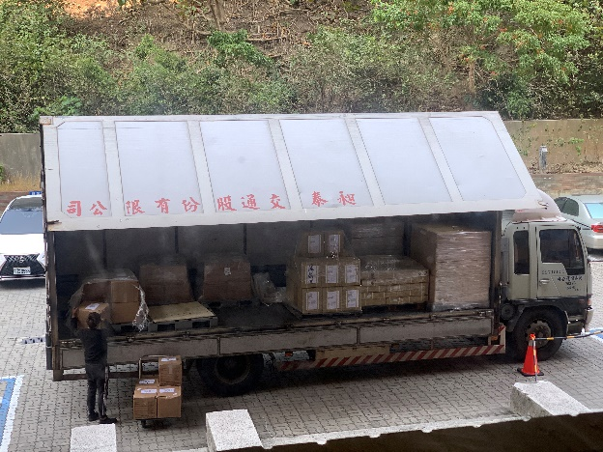
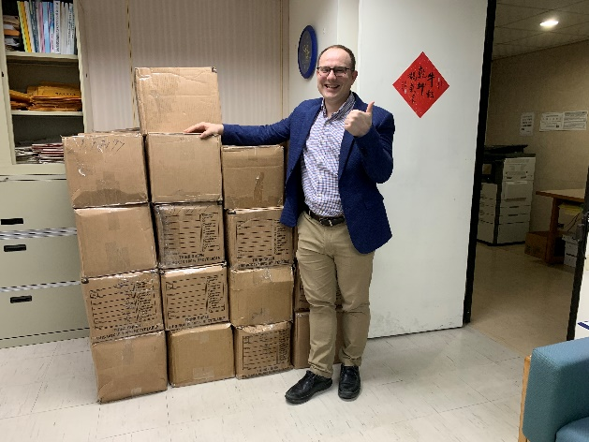
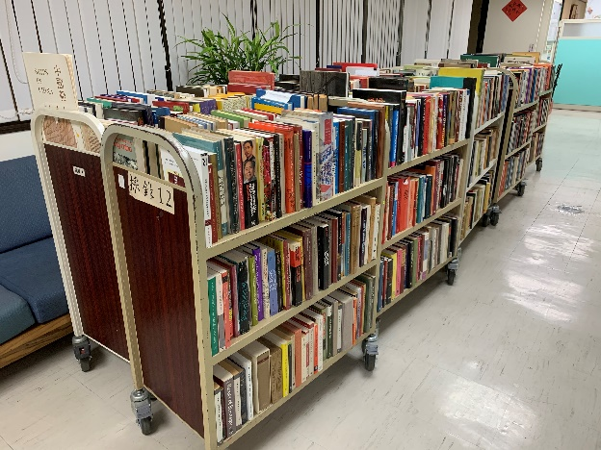
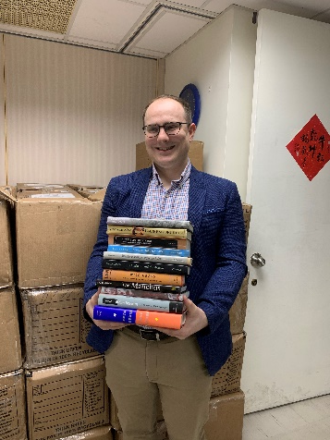
美國漢學家跨海贈書
圖書館貢獻圖書處理專業，2021年協助本校中文系外籍教師莫加南教授，申請美國漢學家查爾斯·霍納（Charles Horner）先生珍藏30年，逾1,600冊的中外文漢學圖書，贈送國立中山大學。
歷經2個月跨海運送，書到館後隨即進行書籍整理、加工、建檔，完成編目，並於上架前舉辦主題展覽，推廣漢學藏書。
11

Slide 12
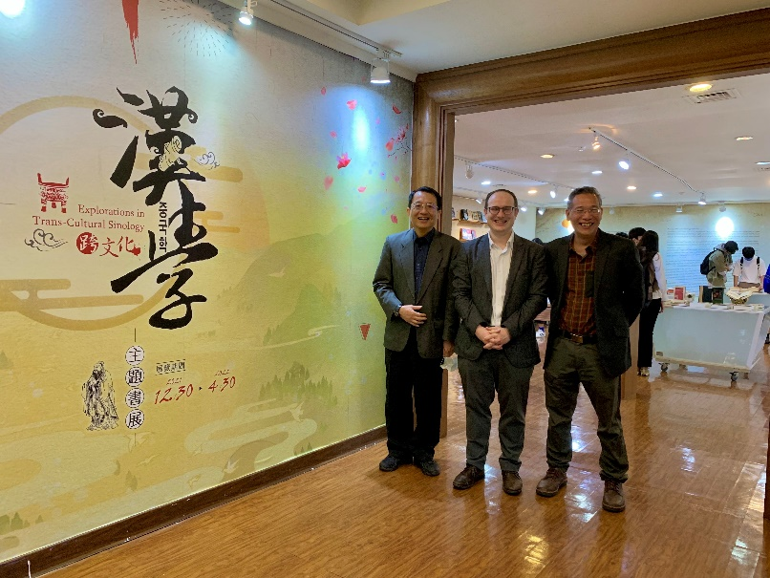
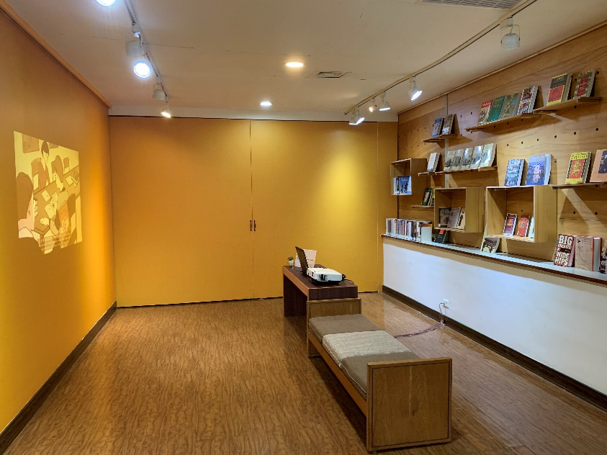
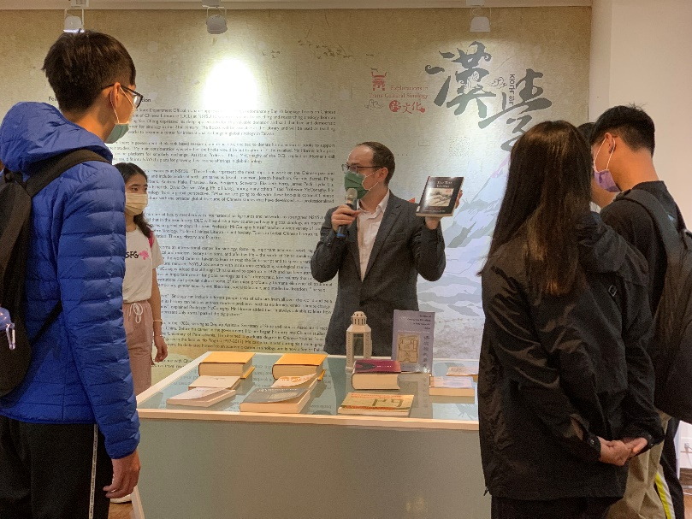
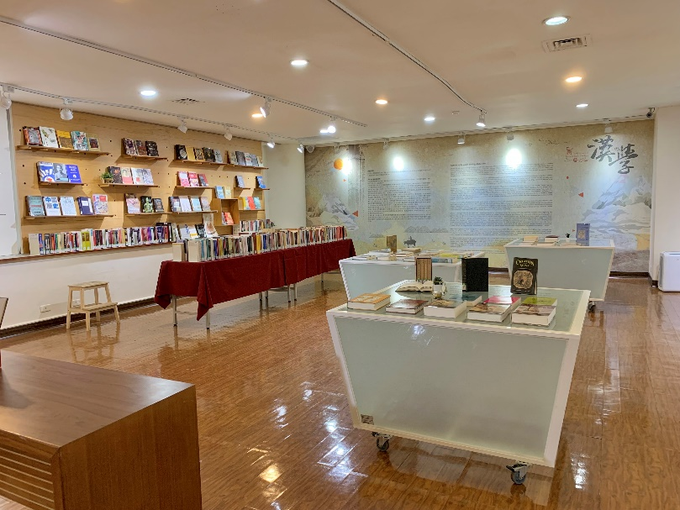
辦理圖書館漢學館藏主題書展：2021年底策劃「跨文化漢學主題書展Explorations in Trans-Cultural Sinology」，展示內容包含美國漢學家查爾斯·霍納（Charles Horner ）贈書、館藏東亞漢學韓國漢文學傳統研究圖書、歐洲16國漢學圖書。
與文學院合作，籌劃拍攝「跨文化漢學之島：國際漢學平台在中山」動畫影片，推廣本校漢學研究成果及圖書館藏資源。
12

Slide 13
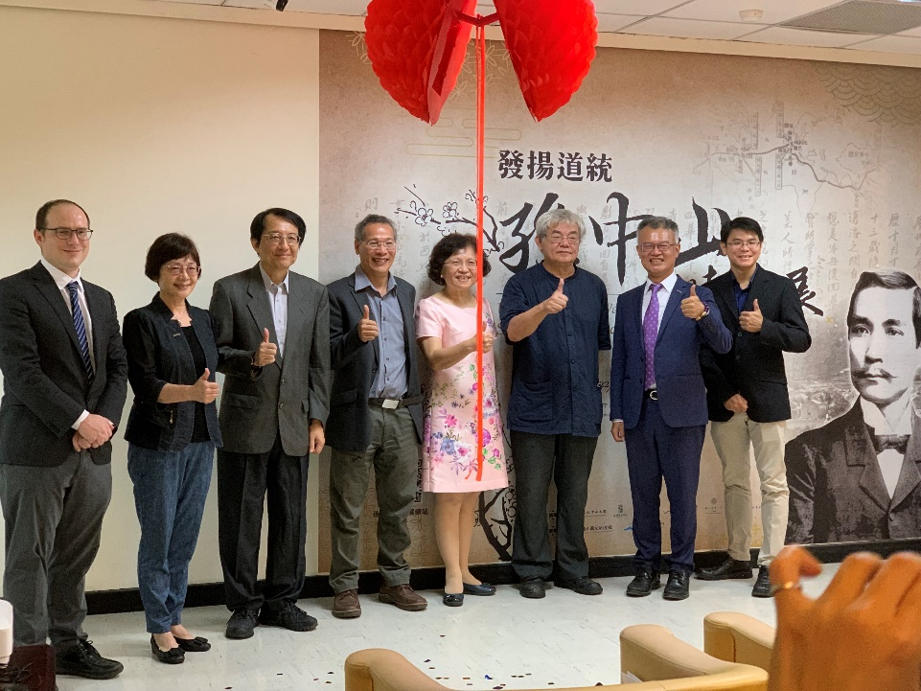
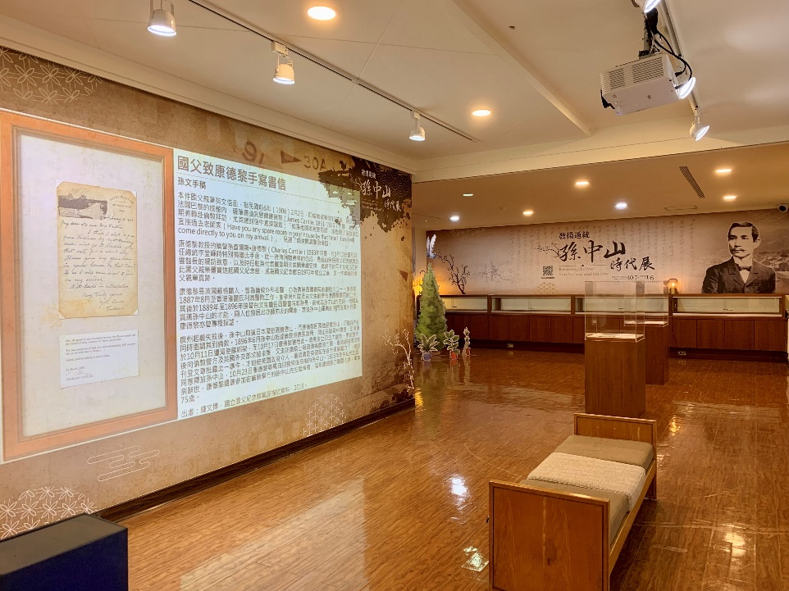
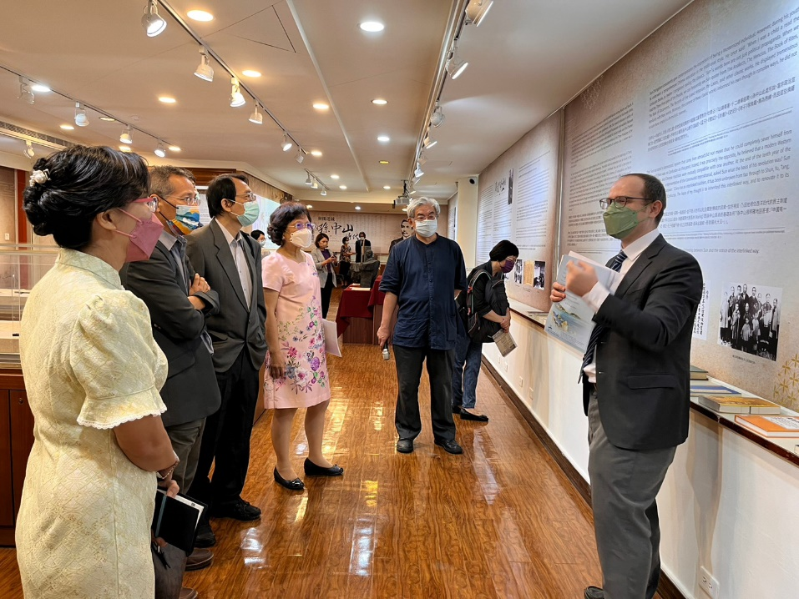
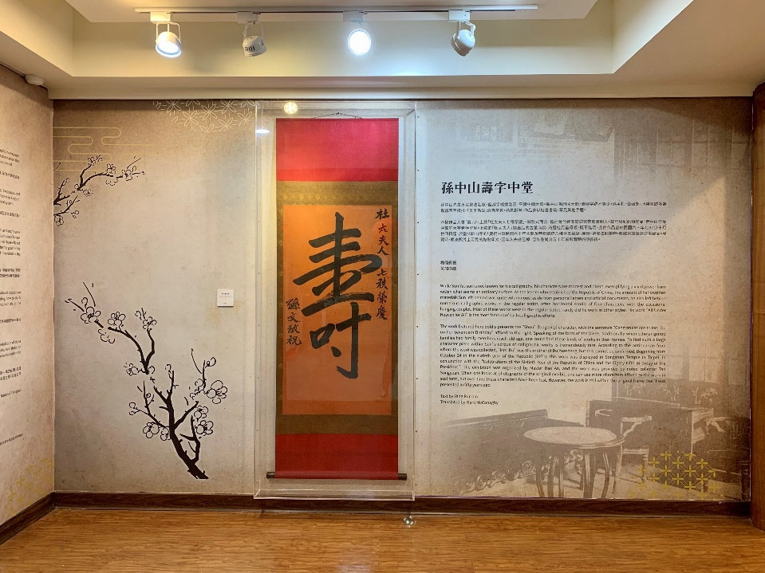
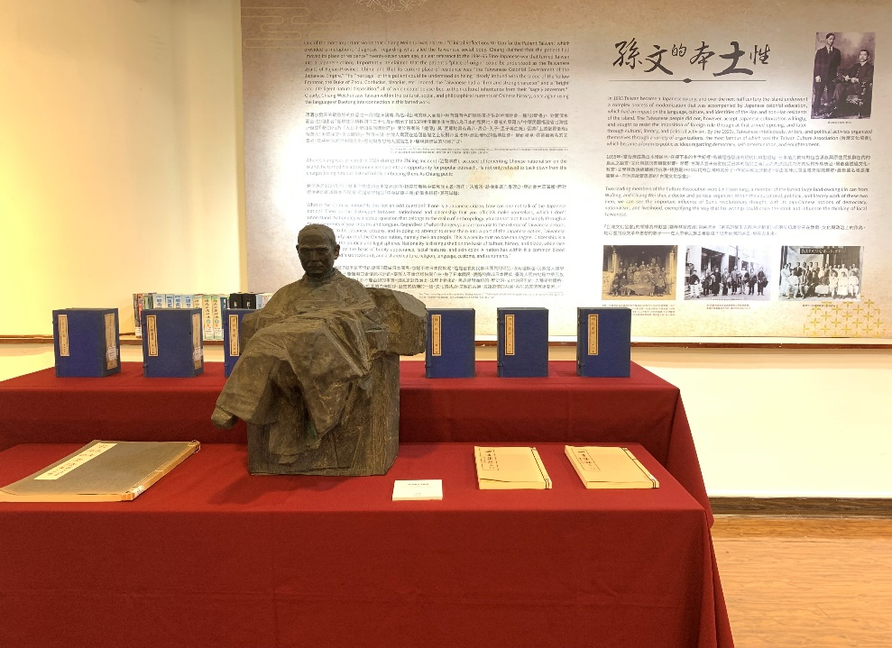
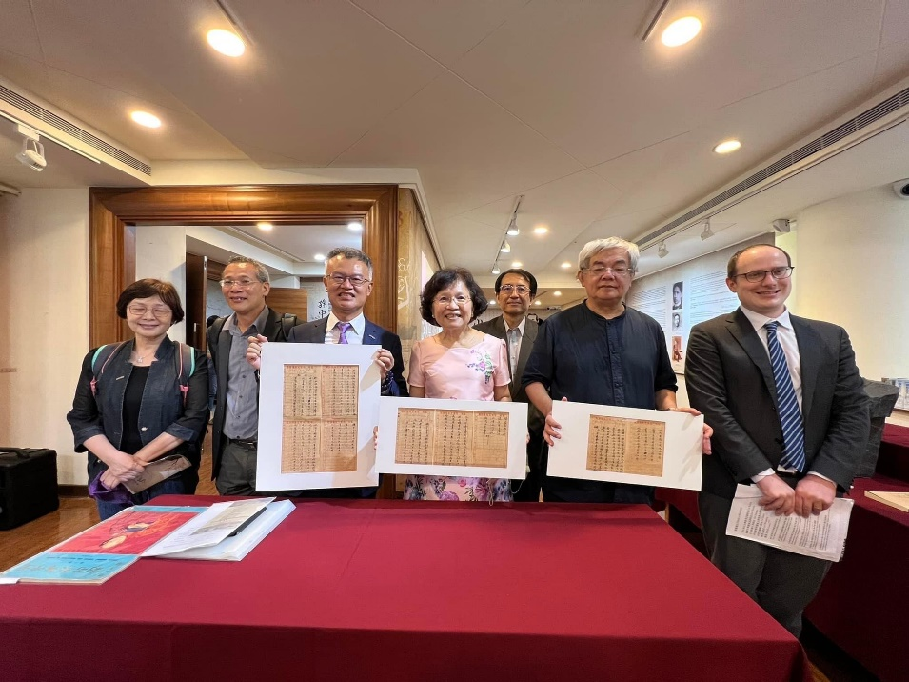
發揚道統：孫中山時代展
Renovating the Way : Sun Yat-sen and his Era
連續2年，以策展執行力，支援本校文學院學術研究計畫，2022年進一步與清華大學、國父紀念館共同合作。
13

Slide 14
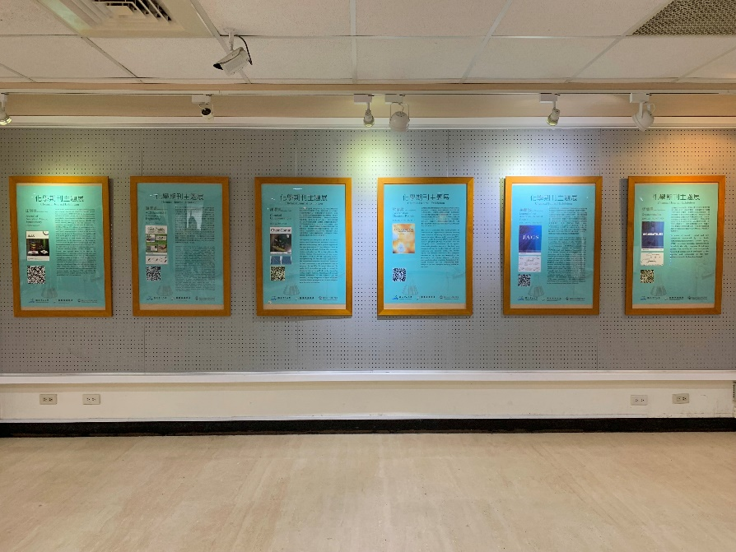
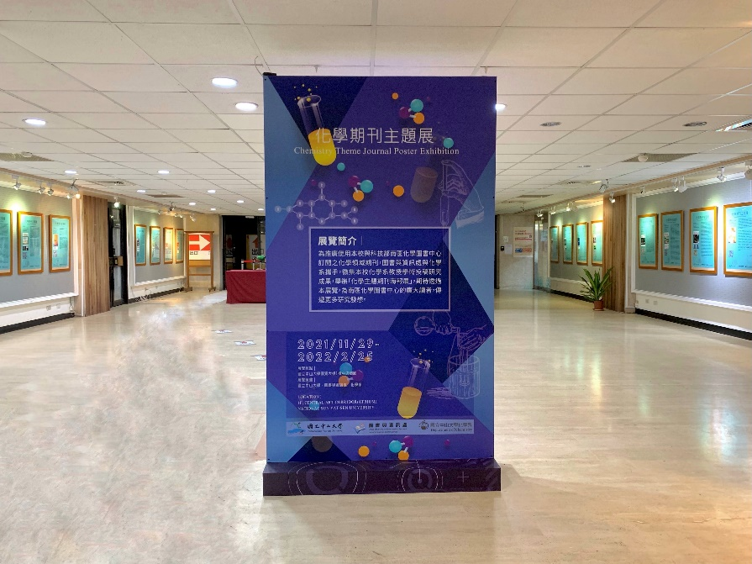
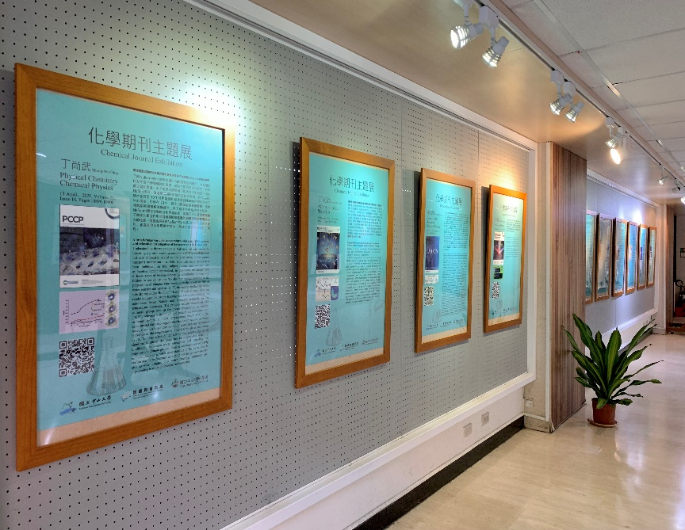
圖資處 × 國科會自然處圖書中心
圖資處多年來與本校四個南區圖書中心「物理、數學、化學、地球科學」系所，維持良好互動，除了期刊採購共同合作外，近年並延伸各中心資源館際互借服務，幫助南區四個領域產官學學術成長。
2021年圖書館策劃「化學期刊主題海報展」，徵集中山化學系研究人員學術期刊投稿成果，於圖書資訊大樓1F大廳展出。
透過策展推廣機構研究人員學術成果亮點。
14

Slide 15
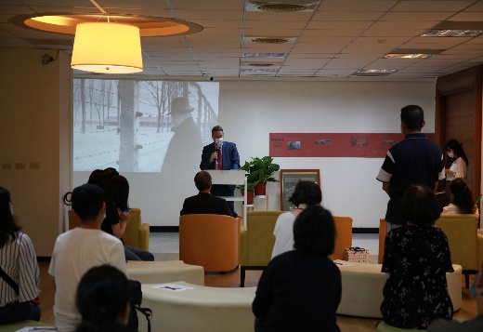
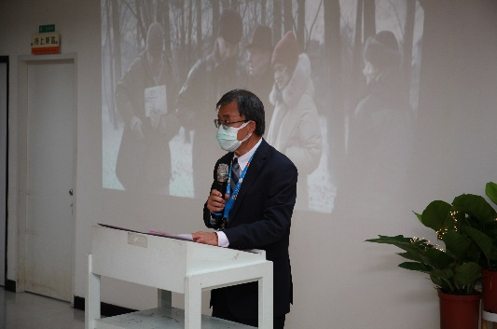
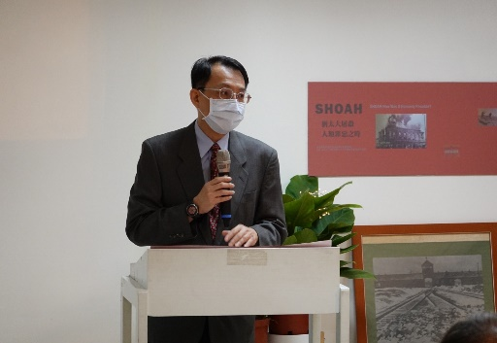
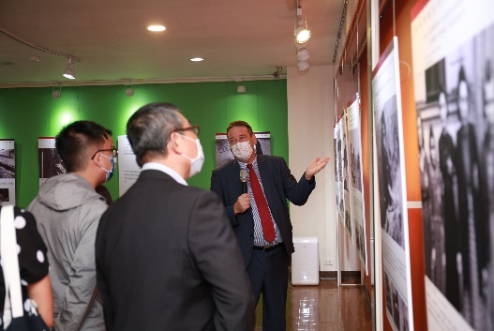
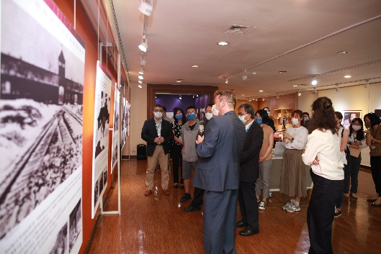
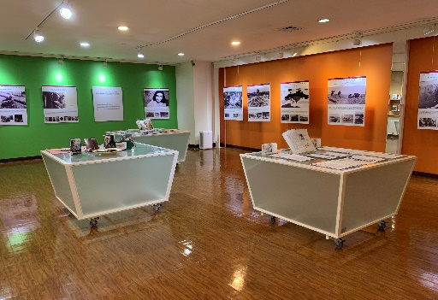
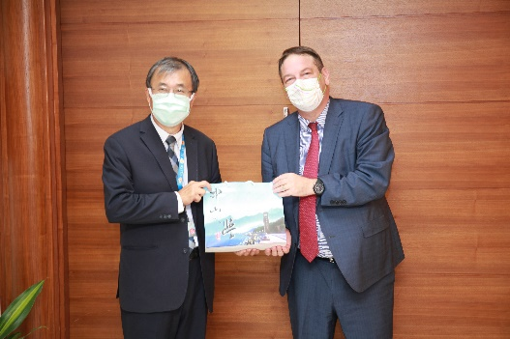
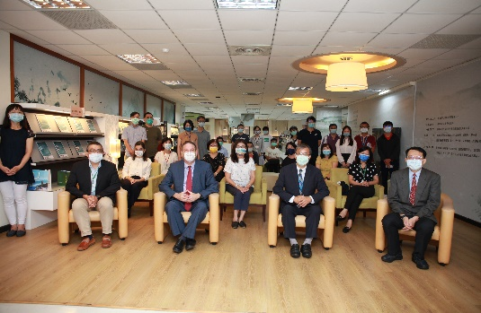
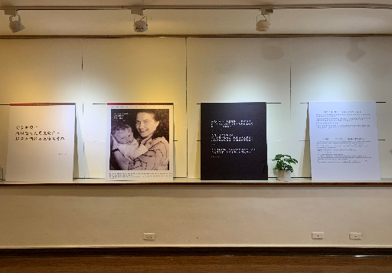
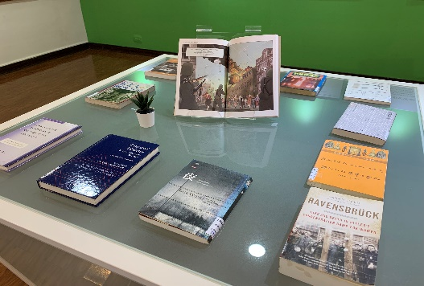
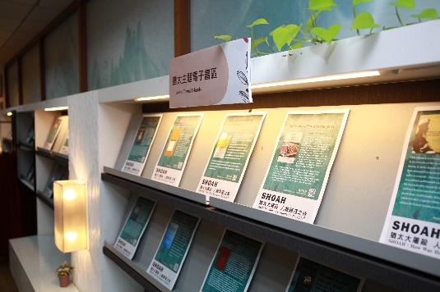
圖資處 × 國際事務處
共同策劃「SHOAH—猶太大屠殺人類最惡之時」專題展覽，展件由駐台北以色列經濟文化辦事處（ISECO）與以色列猶太人大屠殺紀念館（Yad Vashem）提供。
圖書館並搭配主題展出「猶太大屠殺」及「猶太歷史」相關館藏圖書及期刊全文資料。希望透過本展覽，讓世人記住這段歷史，避免悲劇重蹈覆轍。
15

Slide 16
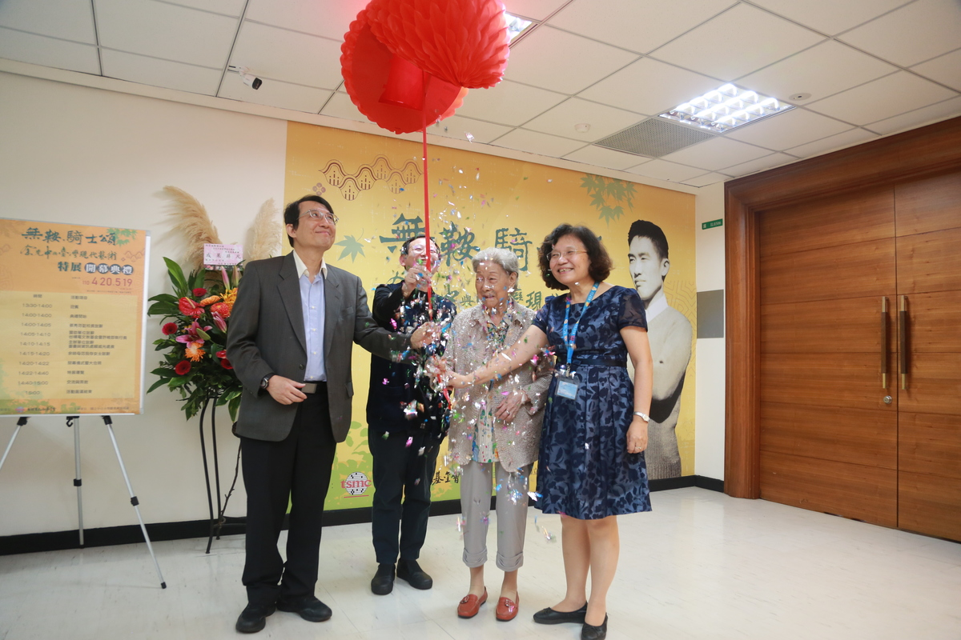
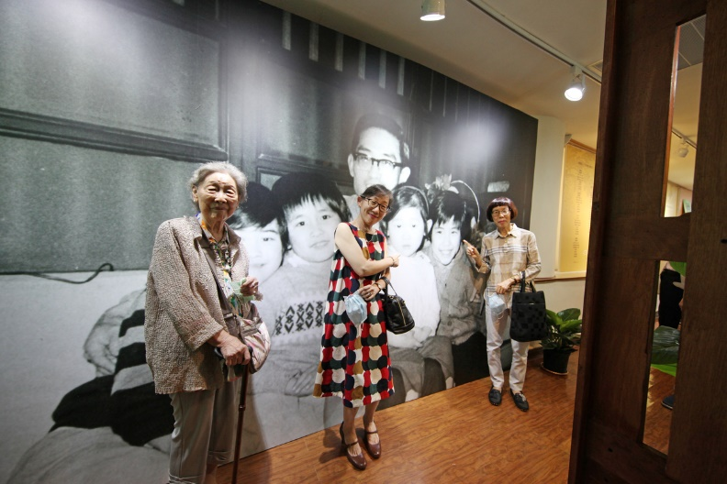
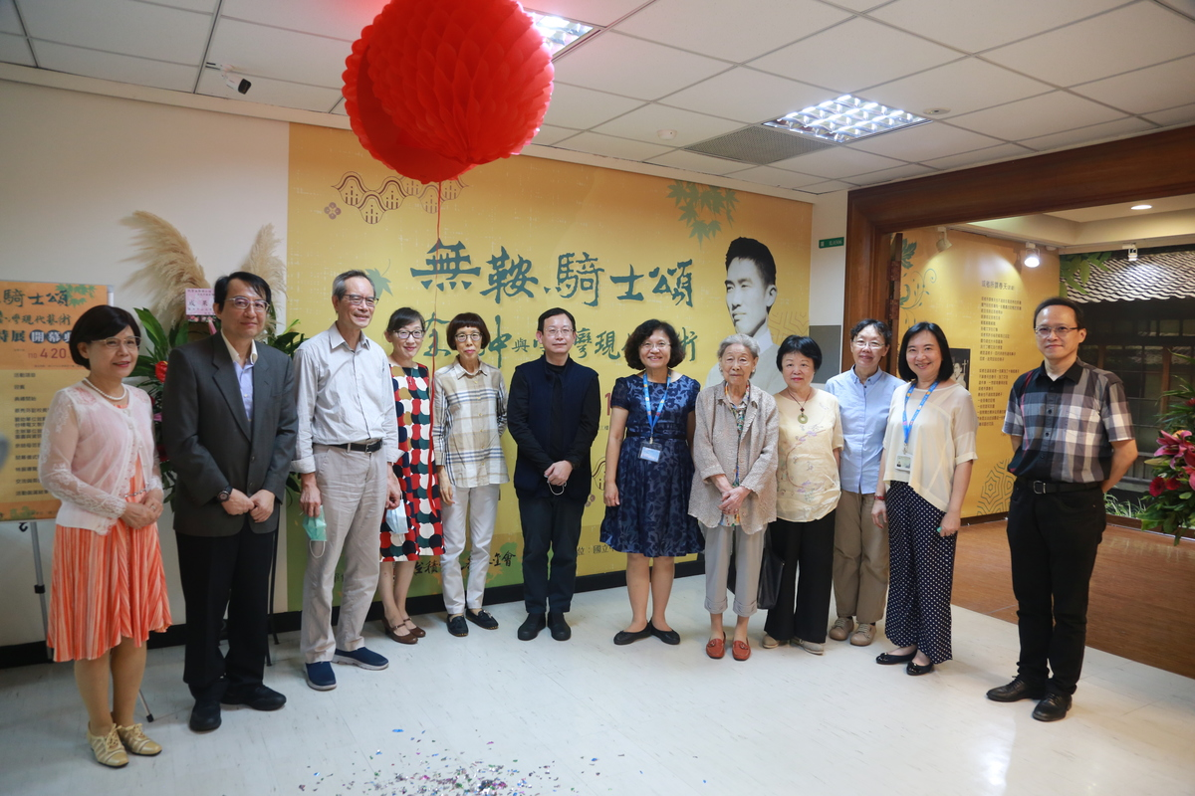
中山圖資處 × 台積電文教基金會
紀念余光中教授辭世3週年，圖書館邀請台積電文教基金會支持，策劃推出「無鞍騎士頌─余光中與臺灣現代藝術特展」。
展場布置「台北廈門街時期的余光中」復刻日式書房，影片播放舊照搭配「踢踢踏」為詞聲樂，邀觀眾一同感受作家創作心境。
部分展出作品以「詩畫合版」呈現，余師寫給席德進、羅青、席慕蓉等3位台灣現代畫家的詩作，包括《寄給畫家》、《你仍在島上：懷念德進》、《飛碟之夜：羅青畫展所見》、《髮神：席慕蓉畫中所見》等。
16

Slide 17
03
產學合作
貢獻專業，實踐大學社會責任
17

Slide 18
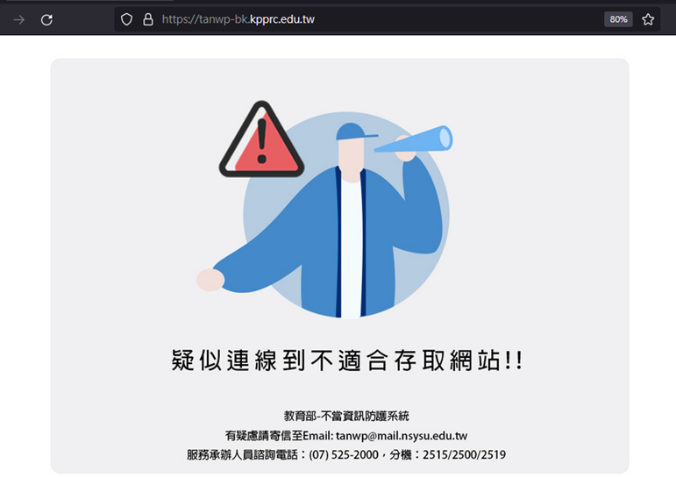
教育部委辦國立中山大學圖資處執行
TANet青少年網路內容防護計畫
不當資訊防護系統（Taiwan Academic Network Website Protection，TANWP）
開發系統
並導入區網中心
NGA
產學合作
計畫目標
依兒少法及臺灣學術網路拒絕存取資訊網站分類審議原則規範阻擋不當資訊存取的網頁內容。
由中山大學開發不當資訊防護系統（TANWP)
，導入及維運12個區網中心，防護學術網路內容安全。
由教育部、中山大學與趨勢科技共同維運NGA網路守護天使， 打造安全無害的網路學習環境。
阻擋防護頁面
18

Slide 19
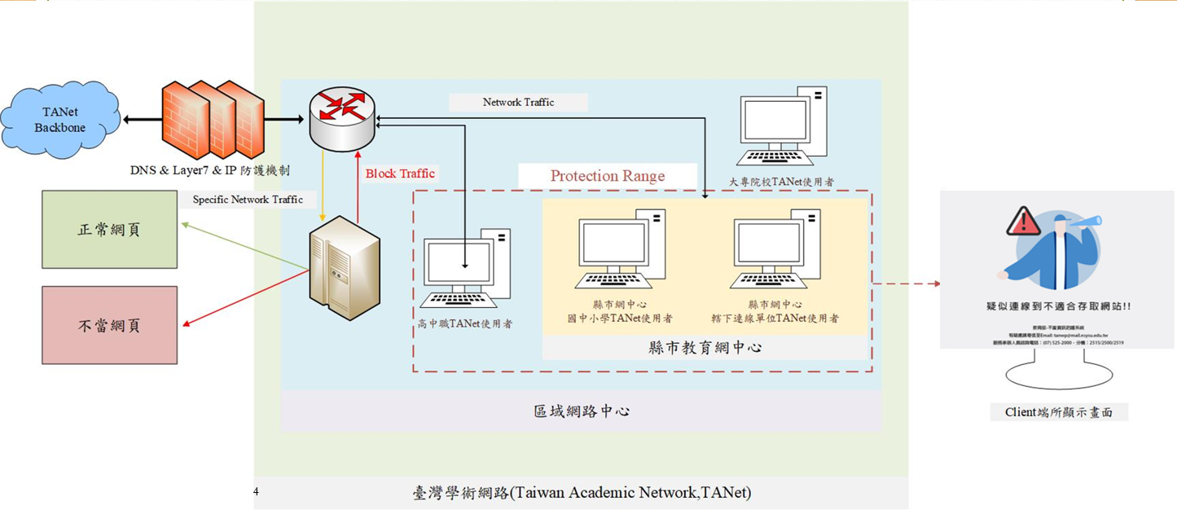
教育部委辦國立中山大學圖資處執行
TANet青少年網路內容防護計畫
不當資訊防護系統-防護架構
19

Slide 20
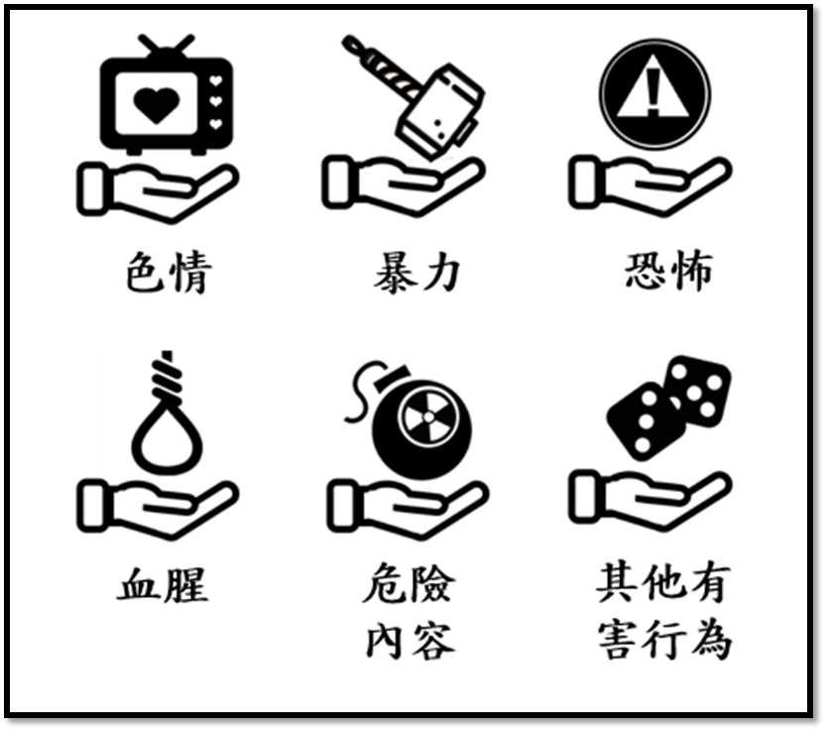
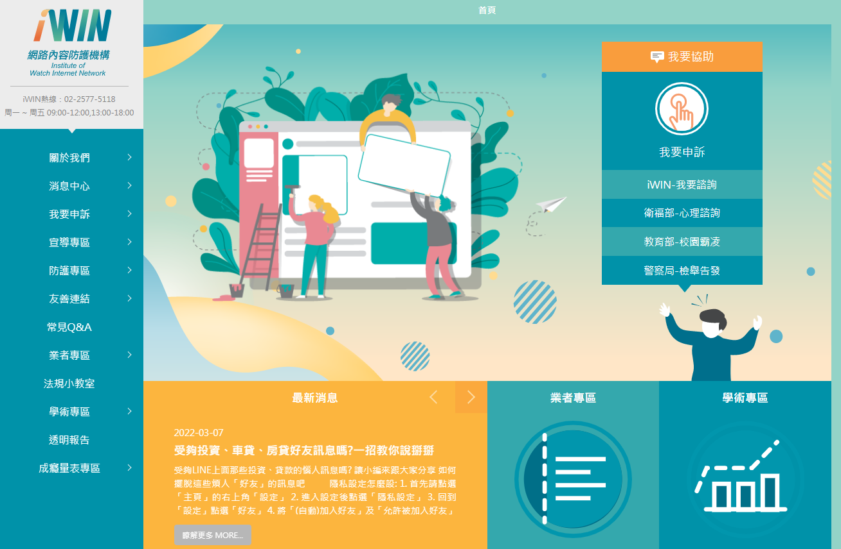
教育部委辦國立中山大學圖資處執行
TANet青少年網路內容防護計畫
中山大學不當資訊防護系統與 iWIN網路內容防護機構 共同合作防護：
依據 iWIN 所訂「網路有害兒少身心健康內容防護層級例示框架」-六大類型進行分類。
定期更新 iWIN 提供之黑名單，強化系統防護效能。
iWIN網路內容防護機構
本計畫系統防護６大類別
20

Slide 21
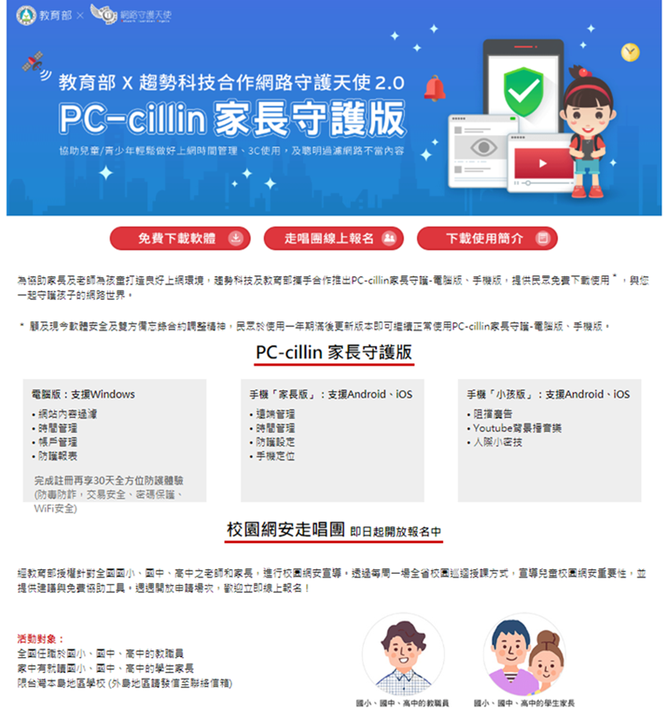
TANet青少年網路內容防護計畫
NGA網路守護天使
教育部
統籌主理及行政院彙報
趨勢科技對接窗口
中山大學－圖資處
一般網路使用者服務
NGA安裝
流量及數據統計
Government
University
Industry
產官學三方共同維運「NGA網路守護天使系統」
協助兒童/青少年輕鬆做好上網時間管理、3C使用，過濾網路不當內容。提供使用者下載安裝及以下服務：
網站內容過濾、時間管理、帳戶管理、防護報表。
遠端管理、時間管理、防護設定、手機定位。
趨勢科技
系統維運、技術解決
21

Slide 22
04
未來展望
Library Innovation
22

Slide 23
引言
「合作」能達到降低成本，提供更好的資源與服務。此外，合作能帶來其他的效益，包含獲得更多不同的觀點、知識、技能、工作環境，以及提高效率和精進工作流程等。
支援教學和研究是學術圖書館的核心使命之一，執行其任務的方式則會隨著教育、科學、技術、經濟、社會、環境以及母機構的政策變化而不斷地演進，圖書館的因應策略?
學術圖書館的創新結盟合作方式：
什麼樣的環境能夠促成合作並促進其成功？
成功的合作特點是什麼？
合作的障礙是什麼，如何克服？
Horton, Valerie. (2021, November 1). The Necessity of Collaboration: How to make large-scale library initiatives more successful with partnerships. American Library. https://americanlibrariesmagazine.org/2021/11/01/the-necessity-of-collaboration/
23

Slide 24
Thanks!
更多的行動力資訊
https://lis.nsysu.edu.tw/
CREDITS: This presentation template was created by Slidesgo, including icons by Flaticon and infographics & images by Freepik
24

